Slide 1

Università degli Studi di Padova
Dipartimento di Matematica ''Tullio Levi-Civita''
Corso di Laurea in Informatica
Predizione della Profondità con Deep Learning da Immagini di Telecamera Monoculare
Esame di laurea
Laureando
Riccardo Toniolo
20 Settembre 2024

Slide 2
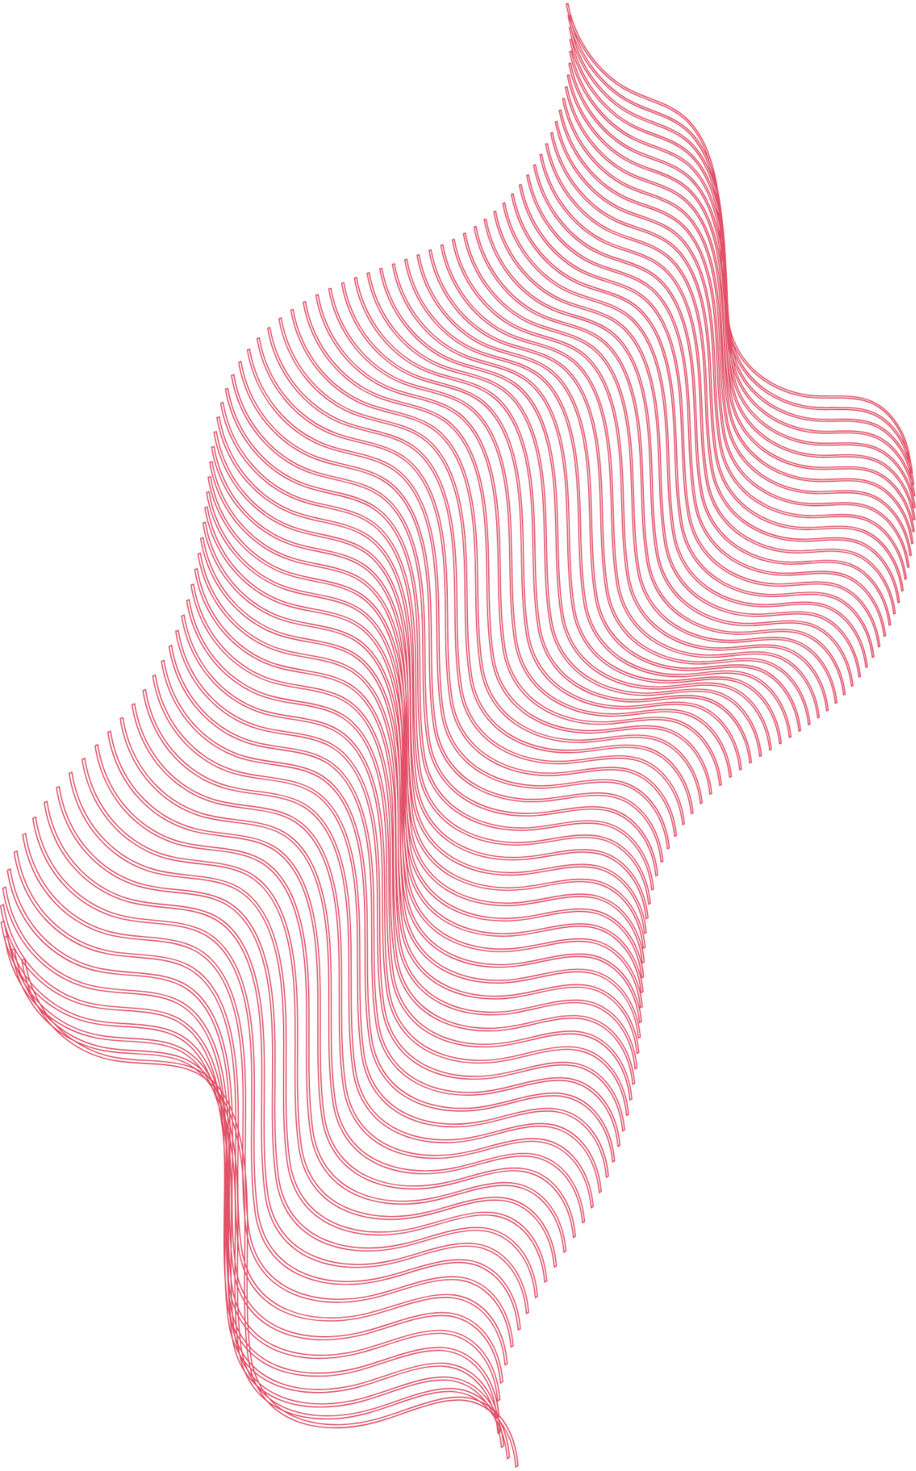
Indice
Monocular Depth Estimation
PyDNet e migrazione
XiNet e l’attention
Ricerca e sviluppo

Slide 3
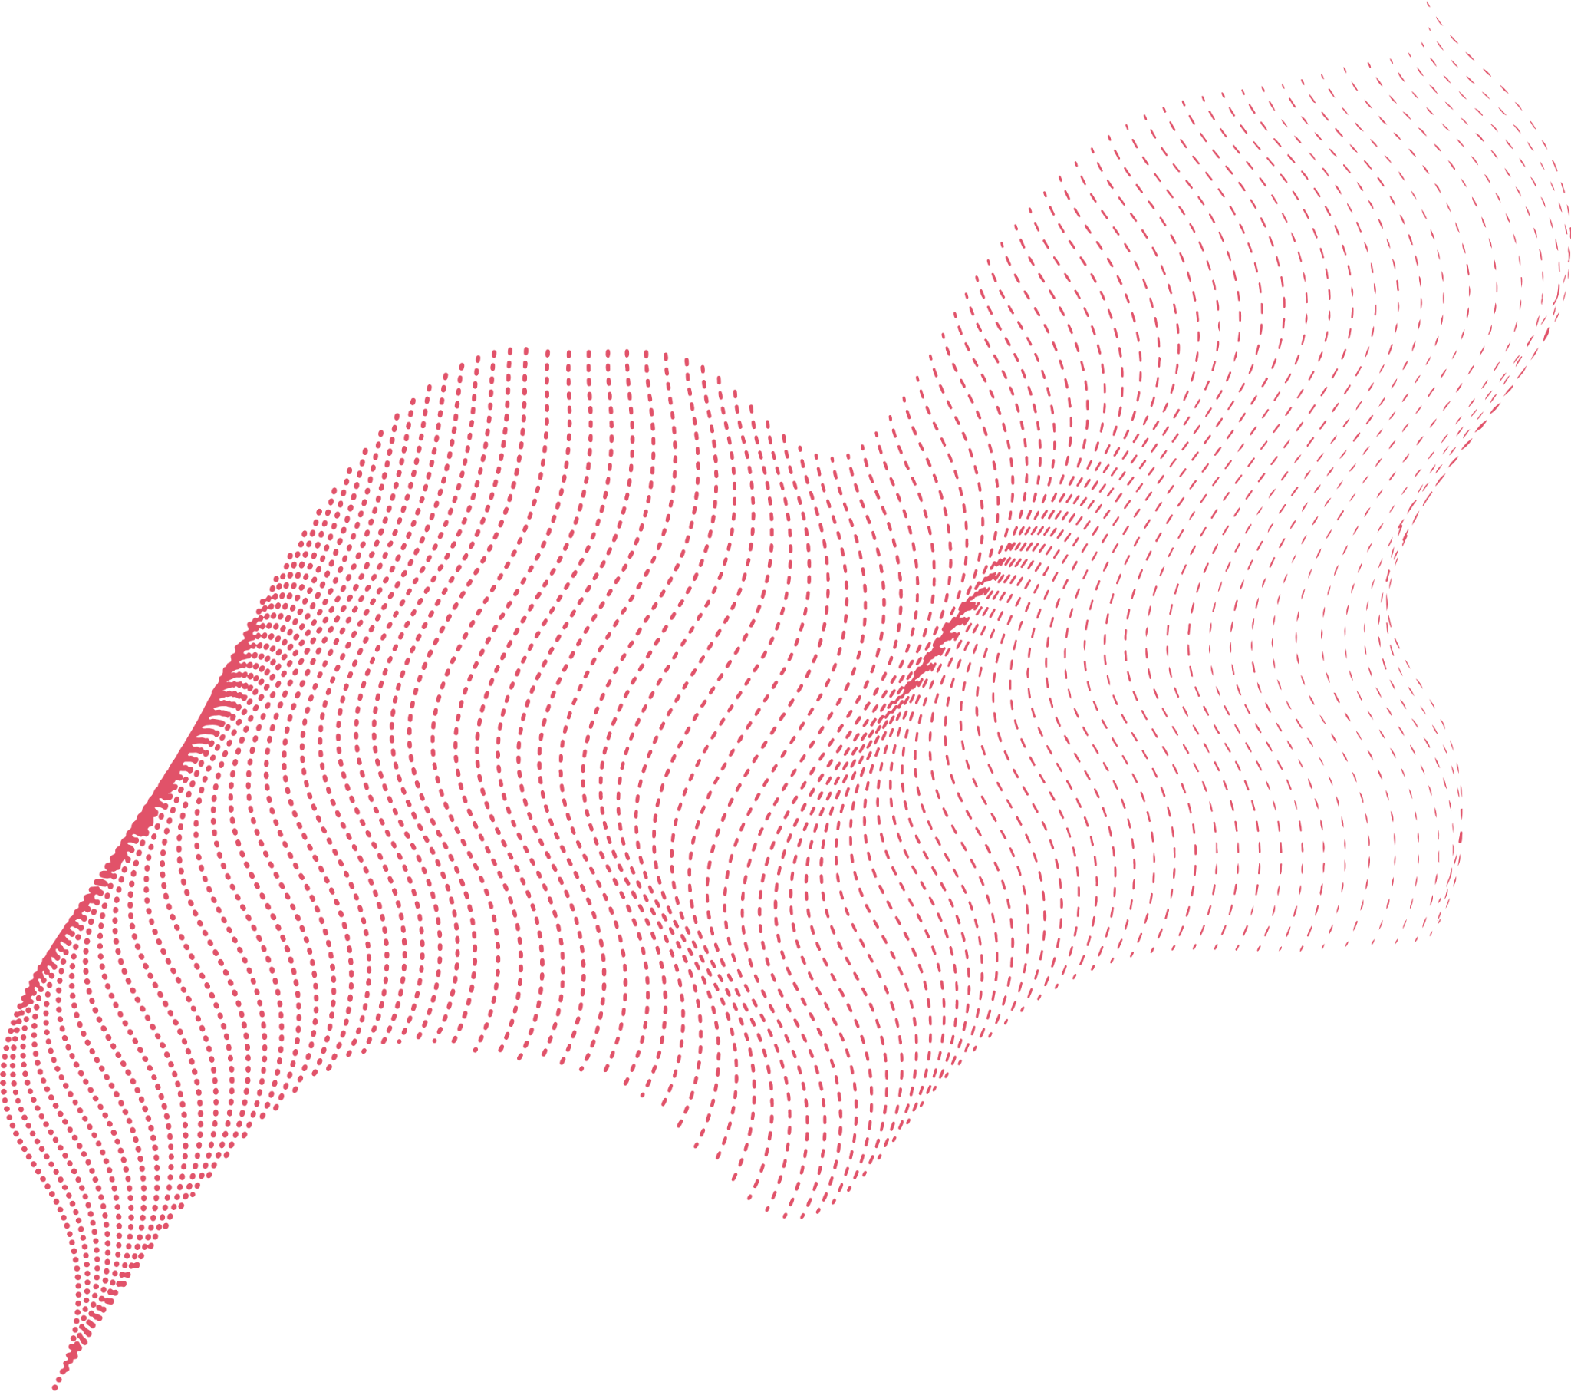
Introduzione al problema
Monocular Depth Estimation
Metodi tradizionali di misurazione delle profondità
Sensori di profondità (e.g. LiDAR)
✅ Facili da usare
❌ Spesso molto costosi
Stereocamere con algoritmi di calcolo delle disparità
❌ Difficili da usare
✅ Poco costose (rispetto ai sensori)

Slide 4
Usare il Deep Learning
Monocular Depth Estimation
Cosa si spera di ottenere?
Il costo delle fotocamere
La praticità dei sensori
Deve essere adatto per un sistema embedded
Poca memoria
Poca energia
Poca potenza computazionale

Slide 5

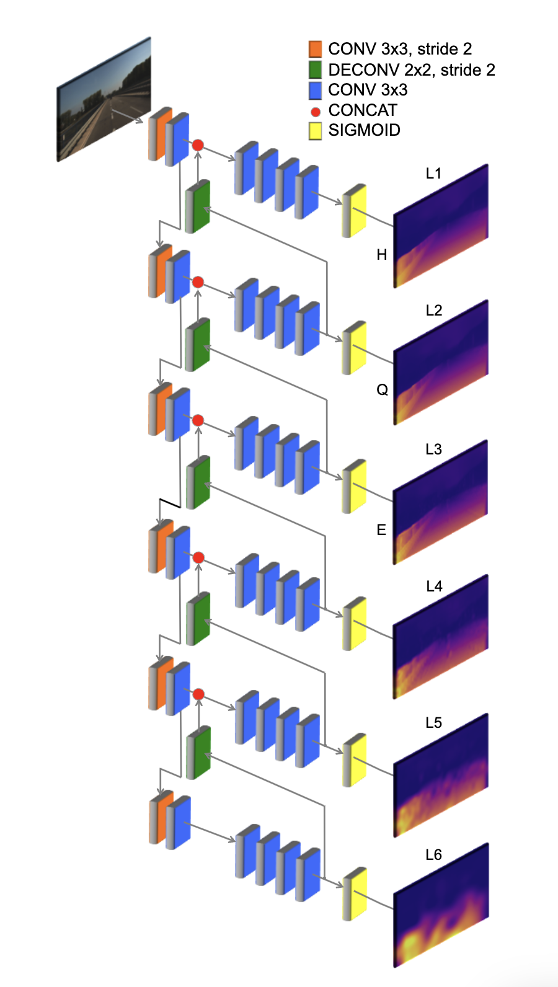
Il modello
PyDNet e migrazione
✅ Efficiente
Modello molto piccolo
Sfrutta solo operazioni lineari
✅ Buona efficacia
Buoni risultati qualitativi
Risultati quantitativi vicini allo stato dell’arte
❌ Implementato in TensorFlow 1.8
Versione deprecata del framework
Incompatibile con versioni di CUDA attuali
paper (V1)

Slide 6
La migrazione (1/3)
PyDNet e migrazione
📤
🤖
Dataset
Modelli
Unità che approvvigiona i dati
Reso più veloce sfruttando:
Pandas: lettura dei file testuali
Pillow: lettura delle immagini
LOC: 217
Modelli effettivi da allenare
Reso più leggibile sfruttando:
torch.nn.Module
torch.nn.Sequential
LOC: 362

Slide 7
La migrazione (2/3)
PyDNet e migrazione
⚙️
🏋🏻‍♂️
Configurazione
Allenamento
Unità che configura modelli e procedure
Reso più comodo sostituendo comandi da terminale con oggetti di configurazione
LOC: 303
Procedura di allenamento
Migliorata la leggibilità delle loss function
Migliorato il salvataggio dei checkpoint
LOC: 518

Slide 8
La migrazione (3/3)
PyDNet e migrazione
💻
📊
Utilizzo
Valutazione
Procedura di utilizzo del modello
Migrato l’utilizzo mediante terminale
Migrato l’utilizzo mediante live webcam
Implementato l’utilizzo mediante modulo importabile
LOC: 370
Procedura di testing e validazione
Riscrittura della procedura di testing retrocompatibile con la procedura di validazione originale
LOC: 134

Slide 9
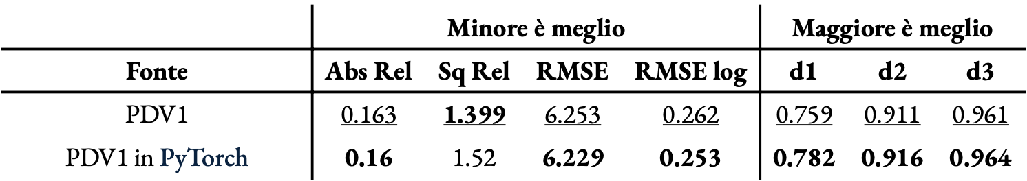
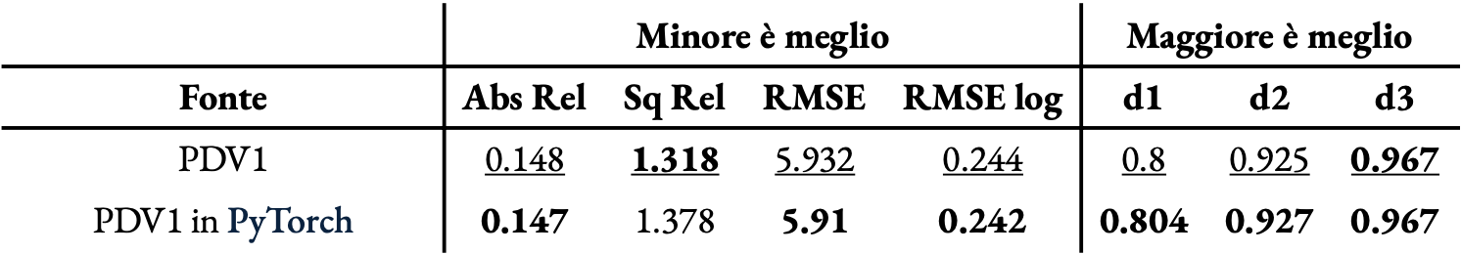
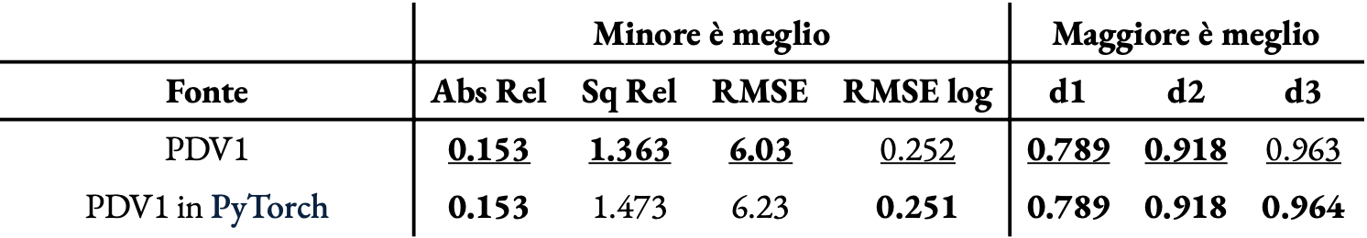
I risultati
PyDNet e migrazione
✅
KITTY 50
✅
CS+KITTY 50
✅
KITTY 200

Slide 10
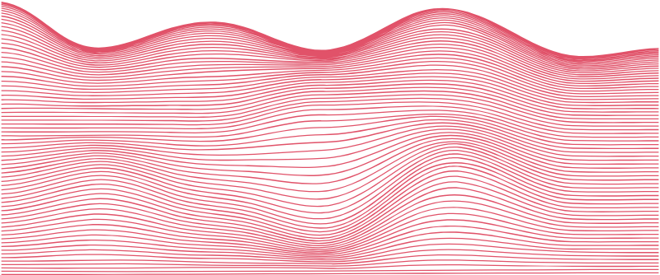
Sperimentazione sugli iperparametri
PyDNet e migrazione
Esperimenti provati:
Dataset in bianco e nero ❌
Dataset in formato HSV ❌
Data augmentation ribaltamento verticale ❌
Data augmentation solo ribaltamento verticale ❌
Aumentare risoluzione immagini in input ✅

Slide 11
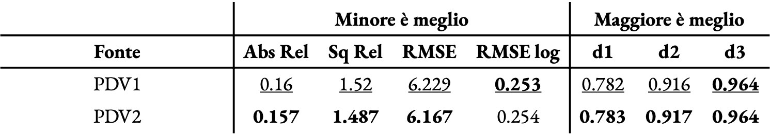
PyDNet V2
PyDNet e migrazione
paper

Slide 12
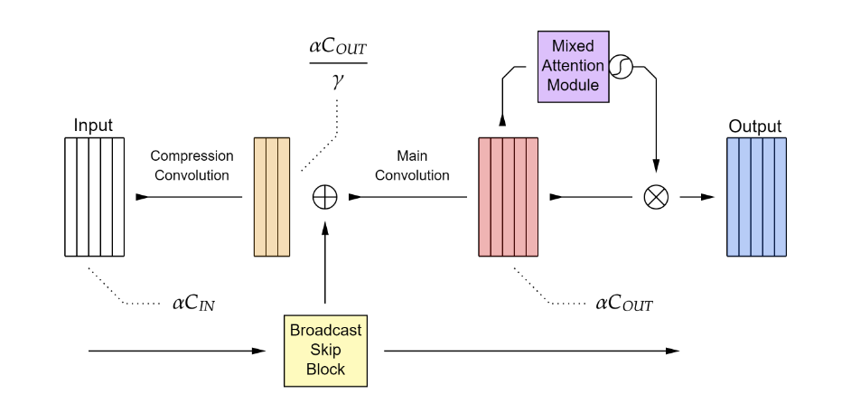

XiNet
XiNet e l’attention
XiConv
Riduce l’impatto energetico rispetto alle convoluzioni
Ottimi benchmark di valutazione
Progettato per l’uso in sistemi embedded
paper

Slide 13
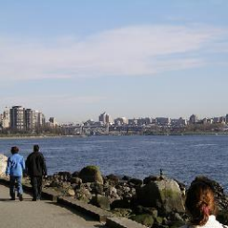
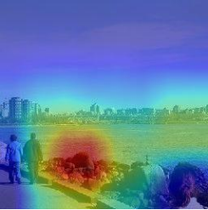
Meccanismi di attenzione
XiNet e l’attention
Self attention
Complessità quadratica nella dimensione dell’input
Pesa ogni “pixel” usando le correlazioni con tutti gli altri
Molto costoso ma molto efficace
paper
Convolutional Block Attention Module
Complessità lineare nella dimensione dell’input
Sfrutta convoluzioni e pooling
Meno costoso ma discretamente efficace
paper

Slide 14
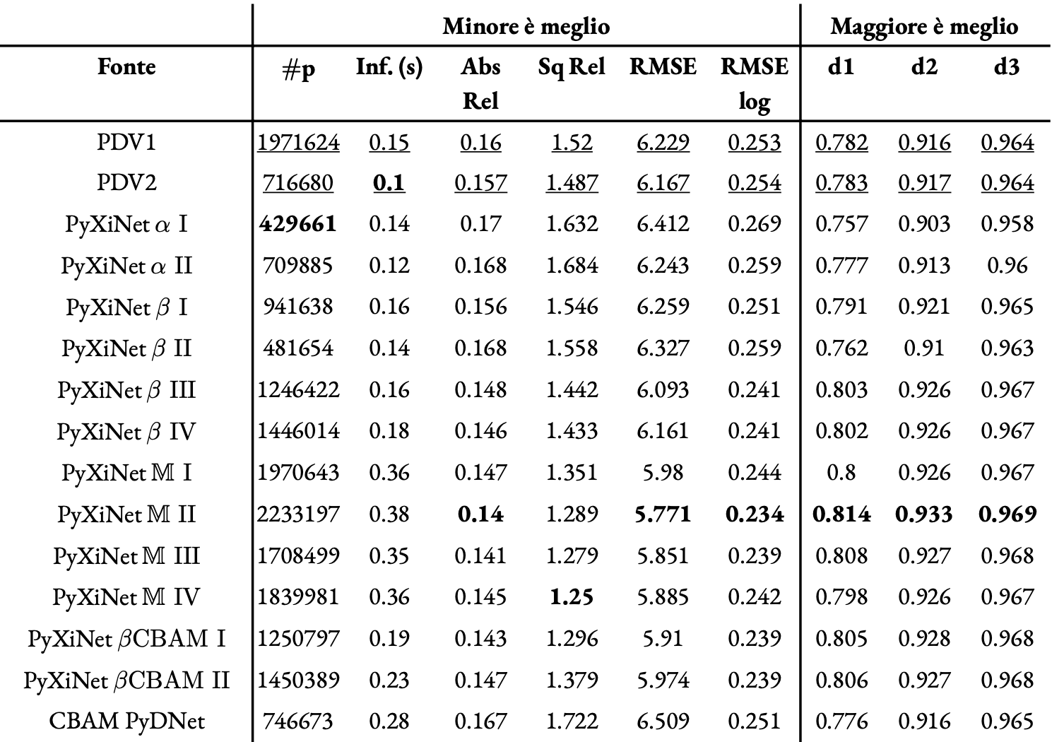
Modelli implementati a confronto
Ricerca e sviluppo
🟢
1
🟢
2
PD = PyDNet in PyTorch, Tutti gli esperimenti fatti su KITTI con 50 epoche

Slide 15
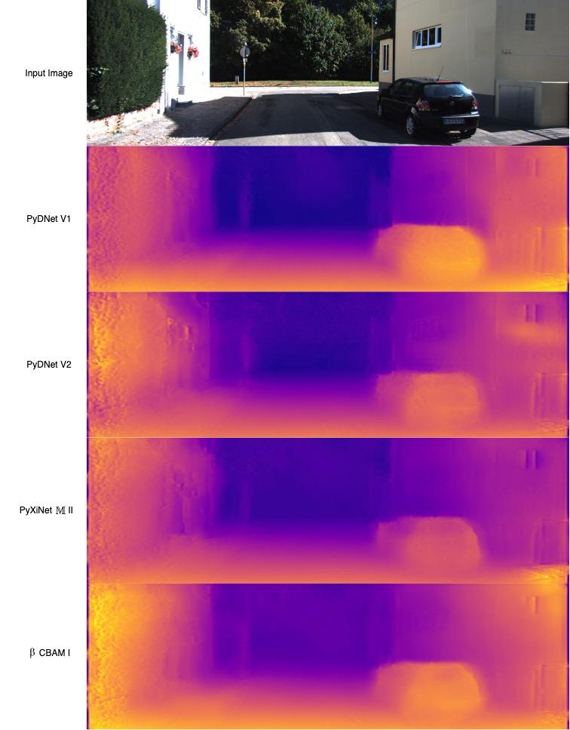
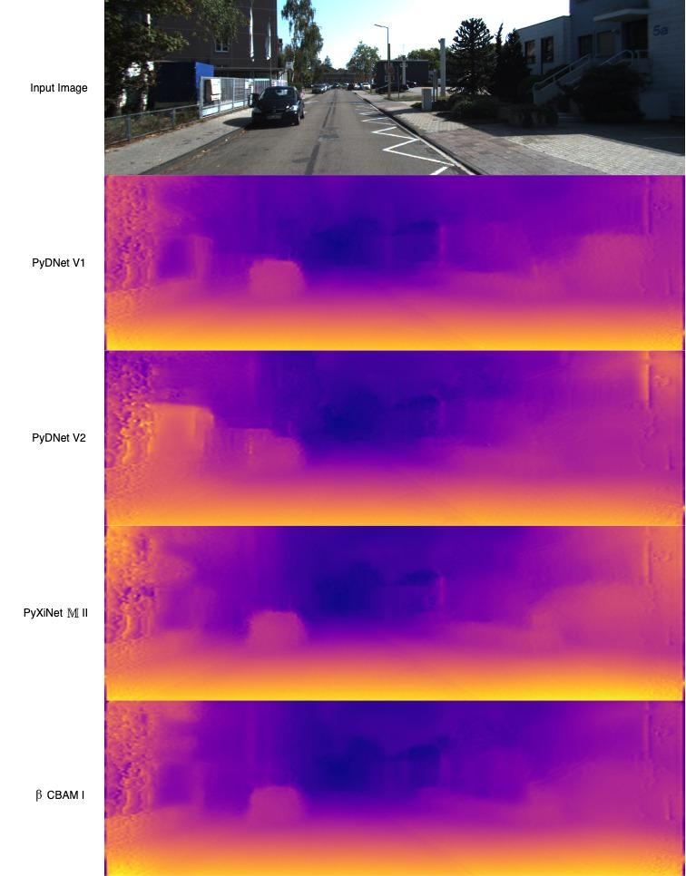
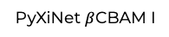
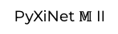
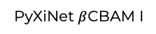
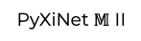
Confronti qualitativi
Ricerca e sviluppo
Input image
Input image
PyDNet V1
PyDNet V1
PyDNet V2
PyDNet V2
PyXiNet $𝕄$ II
PyXiNet $𝕄$ II
PyXiNet $β$CBAM I
PyXiNet $β$CBAM I

Slide 16
Report quantitativo
320 ore di lavoro
80 ore di studio (framework e paper)
80 ore migrazione PyDNet
40 ore di sperimentazione con PyDNet
120 ore di R&D
15 modelli implementati
PyDNet V1 & V2
13 modelli sperimentali
3906 LOC
1904 (48%) in migrazione
2002 (52%) in R&D
PyXiNet 𝛽CBAM I vs. PyDNet V1
Miglioramenti minimo 1%
Miglioramento massimo 15%
37% di parametri in meno
Inference time vicini

